Slide 1
Безопасность детей
в летний период

Slide 2
Предупреждение детского травматизма – одна из самых актуальных проблем нашего времени. За жизнь и здоровье детей отвечают взрослые,
именно родители должны создать
безопасные условия жизнедеятельности детей
в летний период.
Ни при каких обстоятельствах не оставлять ребёнка без присмотра. Защитите себя и своих детей от многих проблем, которыми может столкнуться семья,
можно при
условии
Постоянной
заботы о
безопасности.

Slide 3
Царапины и ссадины
Ссадины, царапины и порезы являются вечными спутниками детских игр на улице и дома.
Ранку нужно промыть проточной водой и чем лучше её промыть, тем меньше риск инфицирования и тем быстрее она заживёт. Небольшое кровотечение останавливать не надо – с током крови из ранки
выходят
кровь и
бактерии.
Для того чтобы остановит кровотечение из
мелких сосудов, достаточно наложить на ранку давящую повязку на несколько минут. Для уменьшения притока крови к ранке, необходимо поднять вверх конечность.

Slide 4
Отравления
Скажите: «Нет» пирожным, сладостям, пирожкам и другим готовым продуктам, которые продаются на улице или в палатках.
Также причиной отравления может быть некачественная вода.
Поэтому отдавайте предпочтение бутилированной воде.

Slide 5
Кишечные инфекции
В стоячей воде - бассейне, садовой бочке, прудах, могут обитать возбудители различных кишечных инфекций.
Не забывайте брать на
прогулку
бутылочку
с водой для ребёнка.
Следите,
чтобы дети
не пили воду в
бассейне,
из фонтанов и
других водоёмов.

Slide 6
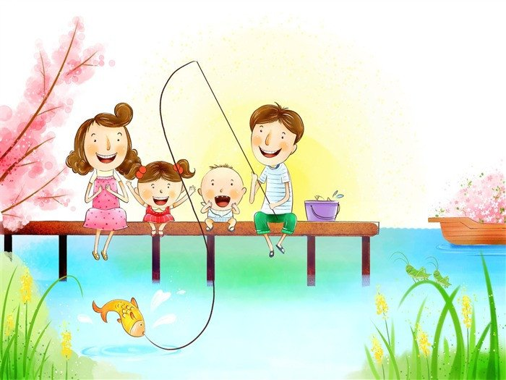
На море или в речке
Плавать нужно только в специально отведенных для купания пляжах.
Никогда не разрешайте заходить в воду ребёнку одному.
Не трогайте руками морских обитателей.

Slide 7
Пребывание на солнце
Солнечные ожоги являются самыми опасным последствием не контролируемого пребывания на солнце. Всего полчаса пребывания на солнце достаточно малышу, чтобы получить сильные ожоги кожи.
Самым лучшим средством от ожогов является профилактика.

Slide 8
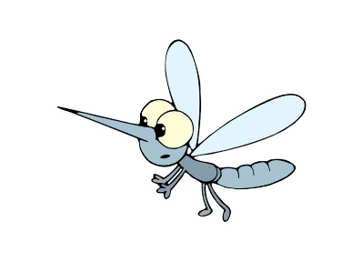
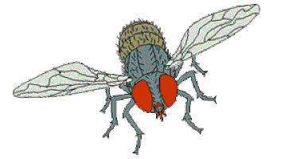
Укусы насекомых
Комары, мухи, гнус, оводы, пчёлы, слепни-могут вызвать у детей реакцию, которая может сопровождаться местным отёком, аллергической реакцией, сильным зудом и покраснение в месте укуса. К тому же комары являются переносчиками бактериальных, паразитных и вирусных заболеваний.
Для защиты от насекомых используют репелленты.

Slide 9
Автомобиль
Ужасающе огромен процент смертей детей в закрытых машинах.
Это может привести
к почечной
недостаточности,
повреждению
мозга и смерти
ребёнка всего за
несколько минут.

Slide 10
Опасные окна
1.Не оставлять окно открытым.
2. Не использовать москитные сетки без соответствующей защиты окна.
3. Не оставлять ребенка без присмотра.
4. Не ставить мебель поблизости окон.
5. Не следует позволять детям прыгать на кровати или другой мебели.
6. Тщательно подобрать аксессуары на окна.
7. Установить на окна блокираторы.

Slide 11
Предупрежден, значит вооружен!

